Slide 1
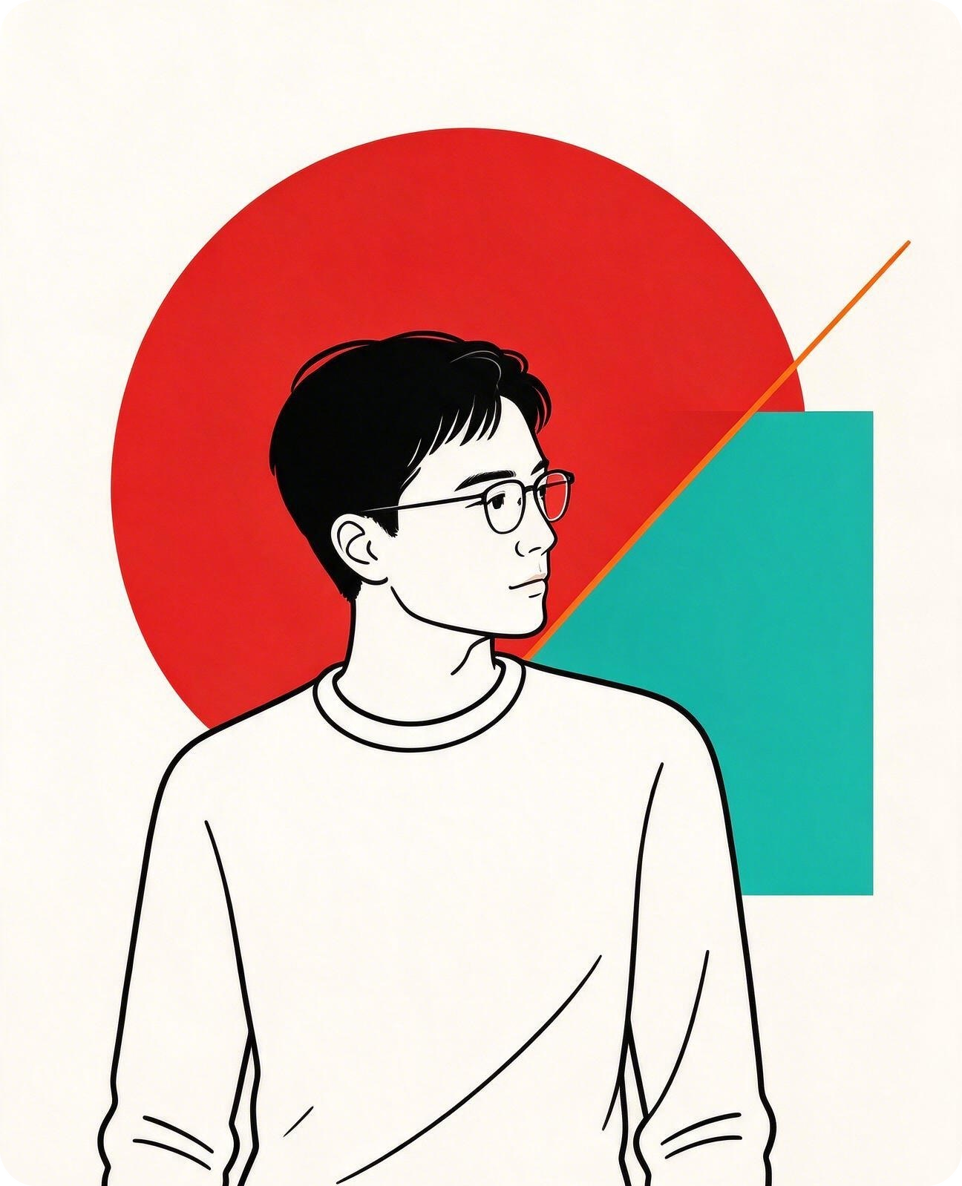
Chester Lee
INTJ · 现居深圳
信息化PM × 独立开发者（AI 产品）
https://chesterlee.cn/

Slide 2
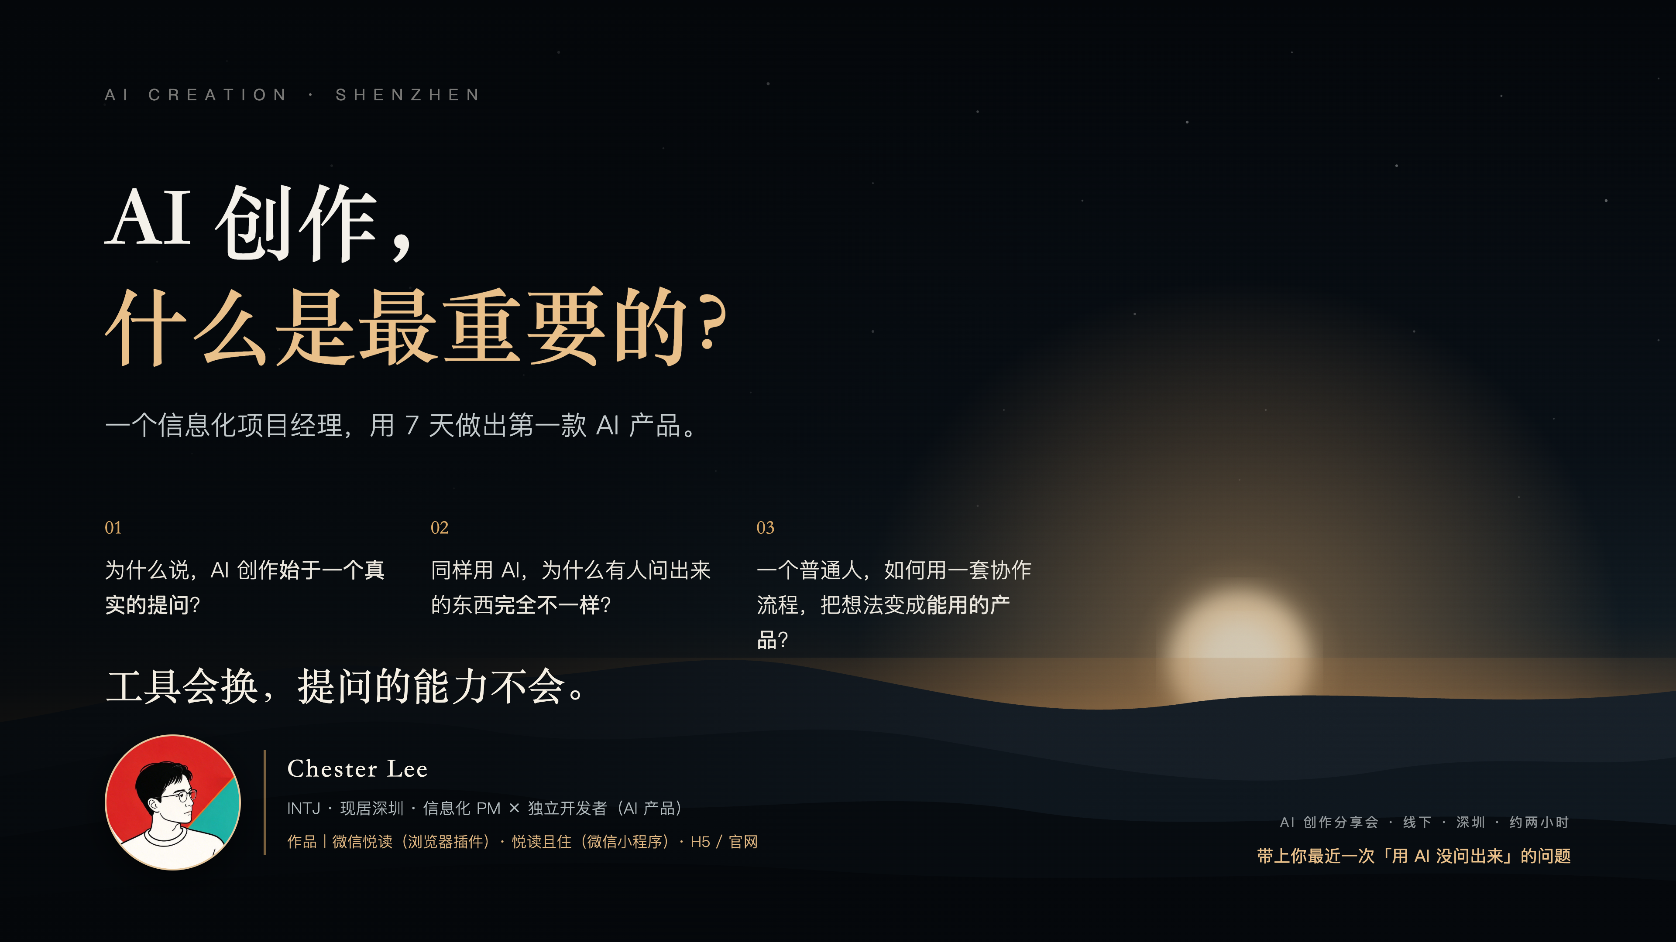

Slide 3
01 · 第一个问题
大家知道 AI 是从哪一年开始的吗？
副：多数人会说 2022 年。书里的答案是 1940 年代。
AI创作：什么是最重要的？ · Chester
03

Slide 4
03 · 起源
AI 是从哪一年开始的
1943
麦卡洛克与皮茨用数学描述一个神经元，第一个神经元模型。
1983
沃尔夫勒姆第一次写神经网络，「它并没有做任何有趣的事情」。
2019
GPT-2，书里用来演示「一次只加一个词」的模型。
2022
ChatGPT 发布。40 年后，计算机快了百万倍。
书里给的答案：神经网络诞生在 1940 年代，不是 2022 年。
AI创作：什么是最重要的？ · Chester
04

Slide 5
04 · 书里原话
它始于一个关于大脑的问题
ChatGPT 基于神经网络的概念，神经网络最初是在 1940 年代作为大脑运作的理想化而发明的。我自己在 1983 年首次编写了一个神经网络，但它并没有做任何有趣的事情。但是，40 年后，随着计算机的速度快了百万倍，互联网上有数十亿页的文本，并且进行了一系列工程创新，情况已经完全不同了。出人意料的是，一个比我 1983 年使用的神经网络大十亿倍的神经网络能够生成有意义的人类语言，这曾被认为是独特的人类特征。
—— 斯蒂芬·沃尔夫勒姆《这就是 ChatGPT》前言
AI创作：什么是最重要的？ · Chester
05

Slide 6
05 · 2024 诺奖
AI 的根，长在物理里
01 约翰·霍普菲尔德
物理学家。1982 年提出霍普菲尔德网络：借物理里的「能量」解释联想记忆——给一半，能想起全部。
02 杰弗里·辛顿
计算机科学家。1970 年代开始研究神经网络，1985 年做出玻尔兹曼机，2006 年带火深度学习，2012 年 AlexNet 夺冠后神经网络被大规模应用——今天的大模型仍走这条路。
03 为什么是物理学奖
2024 年诺贝尔物理学奖授予两人，表彰「为利用人工神经网络实现机器学习奠定基础性发现与发明」。
从 1940 年代起的这条线，走了八十年，走到了斯德哥尔摩。
AI创作：什么是最重要的？ · Chester
06

Slide 7
PART 01
从一个问题开始
今天不讲结论，先讲问题

Slide 8
02 · 先问一句
AI 创作，最重要的是什么？
副：先别急着回答，我们把它拆开看。
AI创作：什么是最重要的？ · Chester
08

Slide 9
PART 02
一切源于一个真实的提问
问题不同，答案的高度就不同

Slide 10
01 · 论文原文
三类回答
如果问对土地改革过程感兴趣的青年学者他们研究的问题是什么，他们的回答一般会呈现三类形式，例如：
(1)「我想知道土地改革过程的发生和发展过程。」
(2)「我想知道土地改革过程中『情感动员』（或任何一个其他的视角）是怎么进行的。」
(3)「我发觉土地改革过程在各地呈现出许多不同，例如福建土地改革的斗争对象往往是宗祠而不是地主，『小土地出租者』这一成分划分在江南一带出现得较多，在有些地方土地改革过程首先发动起来的是一些社会边缘群体……我想知道为什么土地改革过程在各地区呈现出这些差异。」
以上三类回答中，前两类回答中的发问都属于过程性发问，第三类发问则属于差异性发问。
——《质性社会学研究的差异性发问和发问艺术》
AI创作：什么是最重要的？ · Chester
10

Slide 11
02 · 三种问法
同一个题目，三种问法
过程性发问
「我想知道土地改革过程的发生和发展过程。」
视角性发问
「我想知道土地改革过程中『情感动员』是怎么进行的。」
差异性发问
「我想知道为什么土地改革过程在各地区呈现出这些差异。」
第一类较难培养；第二类容易培养，但也许会因为缺乏想象力而难以成为一位优秀学者；第三类不但比较容易培养，而且还有成为优秀学者的潜质。
AI创作：什么是最重要的？ · Chester
11

Slide 12
03 · 差别在哪
过程性发问在收集材料，差异性发问在生产解释
副：前者问「怎么发生的」，后者先看见差异，再问「为什么不一样」。
把问题问成第三种，AI 的输出才会跟别人的不一样。
AI创作：什么是最重要的？ · Chester
12

Slide 13
04 · 真事一桩
我的产品：微信悦读，是被一句话问出来的
01 一开始的问法
「帮我做一个微信读书的笔记导出插件。」AI 会很听话地给你一个导出功能——市面上已经有十几款。
02 换成的问法
「为什么有的人几千条笔记越用越有用，我的上万条笔记再也没被翻出来？」这两类人差在哪？
03 结果
答案指向「重新遇见」，而不是「存档导出」——于是有了每日卡片、灵感漫游、读书人性格版。
同一个模型、同一个我，差别只在这句话怎么问。
AI创作：什么是最重要的？ · Chester
13

Slide 14
PART 03
解决一个真实问题的初心
不是先有 AI，是先有问题

Slide 15
01 · 我的产品
「微信阅读」
01 它替谁解决什么
给读书多、笔记多的人：让微信读书里的阅读更轻松，让上万条笔记重新被翻出来。
02 为什么做它
自己的笔记记完就死；市面上的十几款插件，要么不好用，要么开始收费。
03 AI 在里面做了什么
写代码、搭结构、改文案——我出问题，它出活。
永久公益、免费、无广告、开源。
AI创作：什么是最重要的？ · Chester
15

Slide 16
02 · 初心
先有真实的问题，再谈 AI
副：不解决真问题的创作，做得再快也只是练习。
「我一开始只想做一个小插件。别一上来就想做平台。」
AI创作：什么是最重要的？ · Chester
16

Slide 17
PART 04
一套工具
然后才是方法

Slide 18
01 · 协作架构
我和 AI 是怎么分工的
我
提真问题、做判断、定标准——不外包。
规则
常驻约束：首末页不动、只认结构文件、文件只放这几个目录。
技能
按需加载：把「做对一次」写成 SOP 和脚本。
命令
一句话点名：按模板出一版课件。
工具
它的手脚：读写文件、跑脚本、开浏览器。
规则管不许乱来，技能管怎么做对，命令管怎么开口。
AI创作：什么是最重要的？ · Chester
18

Slide 19
02 · 一句话
你出问题，它出活
副：把经验存进文件，它下次不用再学一遍。
AI创作：什么是最重要的？ · Chester
19

Slide 20
03 · 一份结构文件
六种页面，够用了
section
章节封面，每章开头一张。
quote
原文引用，一段话一页，长了自动续页。
statement
一句要停三秒的话。
list
并列的三四件事。
cards
人物、概念、文件清单。
timeline
有先后的过程。
版式固定，脚本负责排版——你只管把内容写对。
AI创作：什么是最重要的？ · Chester
20

Slide 21
04 · 课件生产线
内容一份，模板一套，脚本一支
00_素材/ 原始稿
我写的初稿、录音转写、参考文档。
01_内容结构.md 唯一内容源
原文整段进，不删不改写；缺的地方我来补。
课件模版.pptx 固定首末页
首页和末页原样保留，一个字不动。
build_ppt.py 自动排版
分页、查缺图与溢出。
迭代公式：改结构 → 再跑一次 → 得到新版本。人不碰页面，只碰内容。
AI创作：什么是最重要的？ · Chester
21

Slide 22
05 · 真实案例
微信悦读是怎么长出来的
01
先有一个自己的痛点：上万条笔记再也没被翻出来；十几款插件，要么不好用，要么开始收费。
02
收敛成两个命题：让微信读书里的阅读更轻松；让笔记重新焕发活力。
03
先找地基：微信读书开放了官方 API，能拿到自己的全部阅读数据。
04
只做最小可用版：「我一开始只想做一个小插件。别一上来就想做平台。」
05
边做边长：插件 → 小程序（悦读且住）→ H5 → 网站。
想法像泉水一样冒出来——是做着做着，才长成一套的。
AI创作：什么是最重要的？ · Chester
22

Slide 23
06 · 长出来的功能
三个功能
01 每日卡片
让死去的知识，重新和你建立关联。
02 灵感漫游
把零散的笔记，拼成一篇有结构的文章。
03 读书人性格版
从阅读数据里算出 16 种人格。
AI 在这个过程中，做了粘合剂，和一个提醒者角色。
AI创作：什么是最重要的？ · Chester
23

Slide 24
07 · 定位
我要做的是一个产品，而不是一个工具
副：好的产品，是能帮助到人的，以及让人成长。
AI创作：什么是最重要的？ · Chester
24

Slide 25
08 · 我的原话
老板与员工
模型只是员工，它不够好，不是你的问题。
你有没有当好这个老板，才是问题。
——《普通人用 AI 做软件应该怎么去做？》
AI创作：什么是最重要的？ · Chester
25

Slide 26
09 · 我的工具
三件套
Trae 编程工具
负责把想法落成能跑的文件。
DeepSeek 大模型
负责想、写、改、查。
Obsidian 知识管理
负责把素材和结构存住、串起来。
工具会换，问题不会。
AI创作：什么是最重要的？ · Chester
26

Slide 27
10 · 最后一页之前
这个 PPT 也是我和 AI 协作出来的
副：从初稿到版式，每一步都在同一个文件里迭代。
AI创作：什么是最重要的？ · Chester
27

Slide 28
11 · 推荐
四样东西带走
《这就是ChatGPT》
AI 到底怎么工作，一本书讲清楚。AI：推荐语修改掉
《深度学习革命》
凯德·梅茨写的深度学习史：辛顿、杨立昆、本吉奥怎样熬过两次寒冬，把神经网络送上牌桌。
花叔
独立开发者，代表作小猫补光灯（App Store 付费榜 Top1）；著有《一本书玩转 DeepSeek》、《AI 编程橙皮书》系列。
质性社会学那篇论文
学怎么问出一个真正的问题。
提问的能力，比工具活得更久。
AI创作：什么是最重要的？ · Chester
28

Slide 29
最后，祝你成为超人。
在我的语境中有两层意思
在生活中游刃有余的人
「人应该是被超越的某种东西。」—— 尼采

